Slide 1

plotly 使用方法
https://plot.ly/

Slide 2
アジェンダ
Plotlyとは
インストール
使い方

Slide 3
plotlyとは
plotly社が出しているライブラリで、データの可視化や共有が可能です

Slide 4
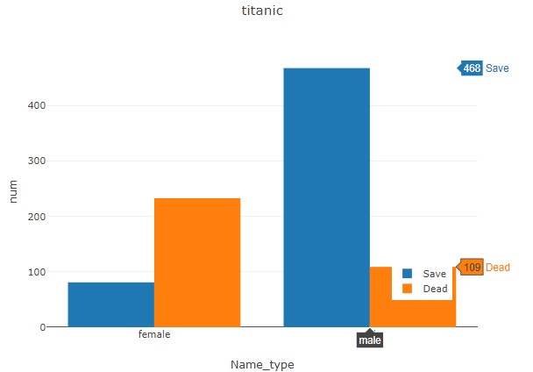
他の可視化ライブラリとの違い
JavaScriptで作成され、web上でインタラクティブに使用することができます
マウスで動かせる
グラフが作れる！

Slide 5
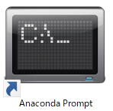
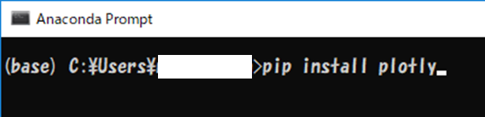
インストール
Anaconda Promptを立ち上げ、「conda install plotly」を打ち込む

Slide 6
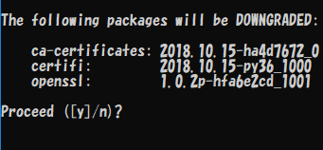
インストール
パッケージのダウンロード許可を申請される
問題なければ「y」を選択し、インストールする

Slide 7
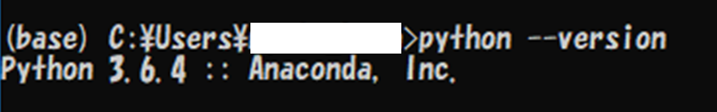
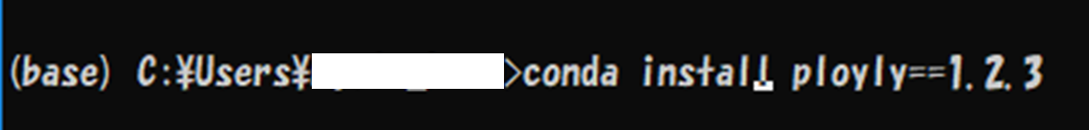
インストール
できない場合
version errorが出る場合は、「python --version」と打ち込みPythonのversionを確認する
そのversionにあったplotlyを「pip install plotly ==(指定version)」をし、インストールする

Slide 8
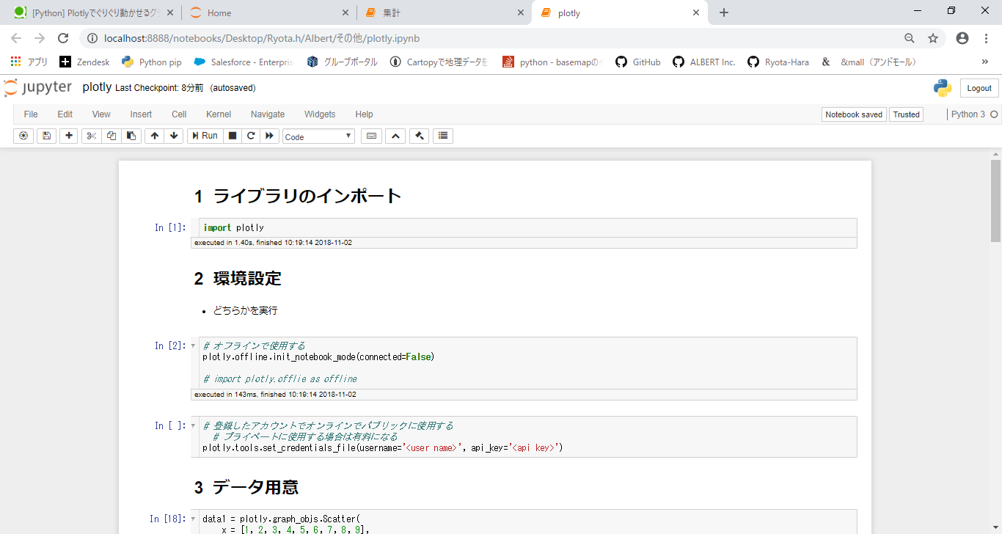
import
Jupyter Notebook等でimport plotlyを行う

Slide 9
環境設定
オフライン、オンラインのどちらかを選ぶ (オンラインは２種類あり、パブリックオンラインは会員登録が必要、プライベートオンラインは有料)

Slide 10
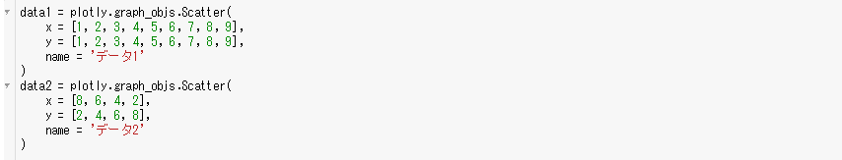
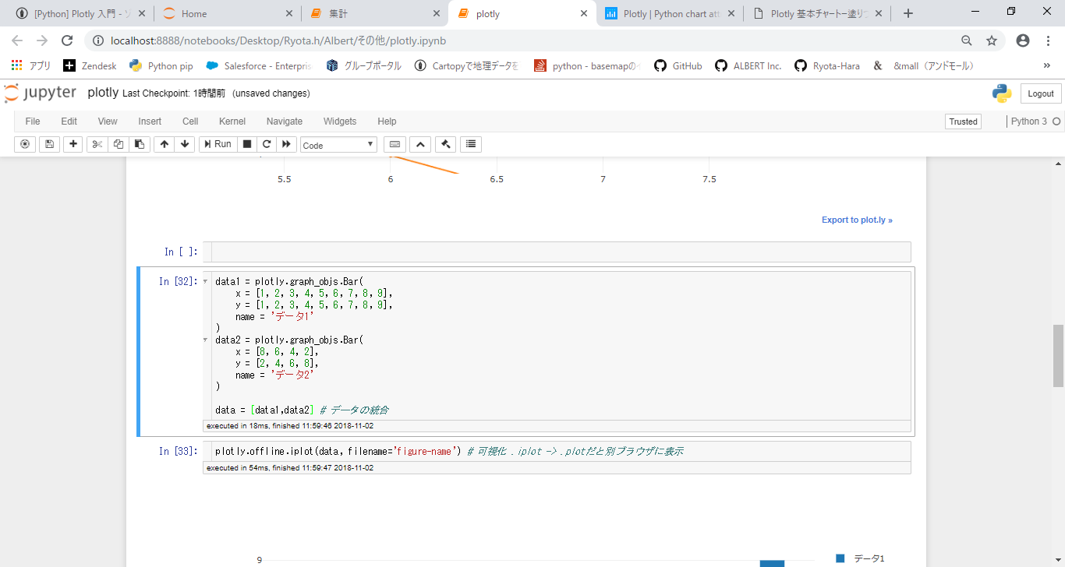
データ設定
plotly. graph_objsを呼び出しグラフを決める
[ ]で複数のデータを1つにまとめる

Slide 11
modeの種類
前スライドにあるグラフの種類
変数 | 内容
Scatter | 散布図
ScatterGL | 散布図(大規模)
Bar | 棒グラフ
Box | 箱ひげ図
Pie | 円グラフ
Heatmap | ヒートマップ
Histgram | ヒストグラム
etc…
https://plot.ly/python/reference/#scattergl

Slide 12
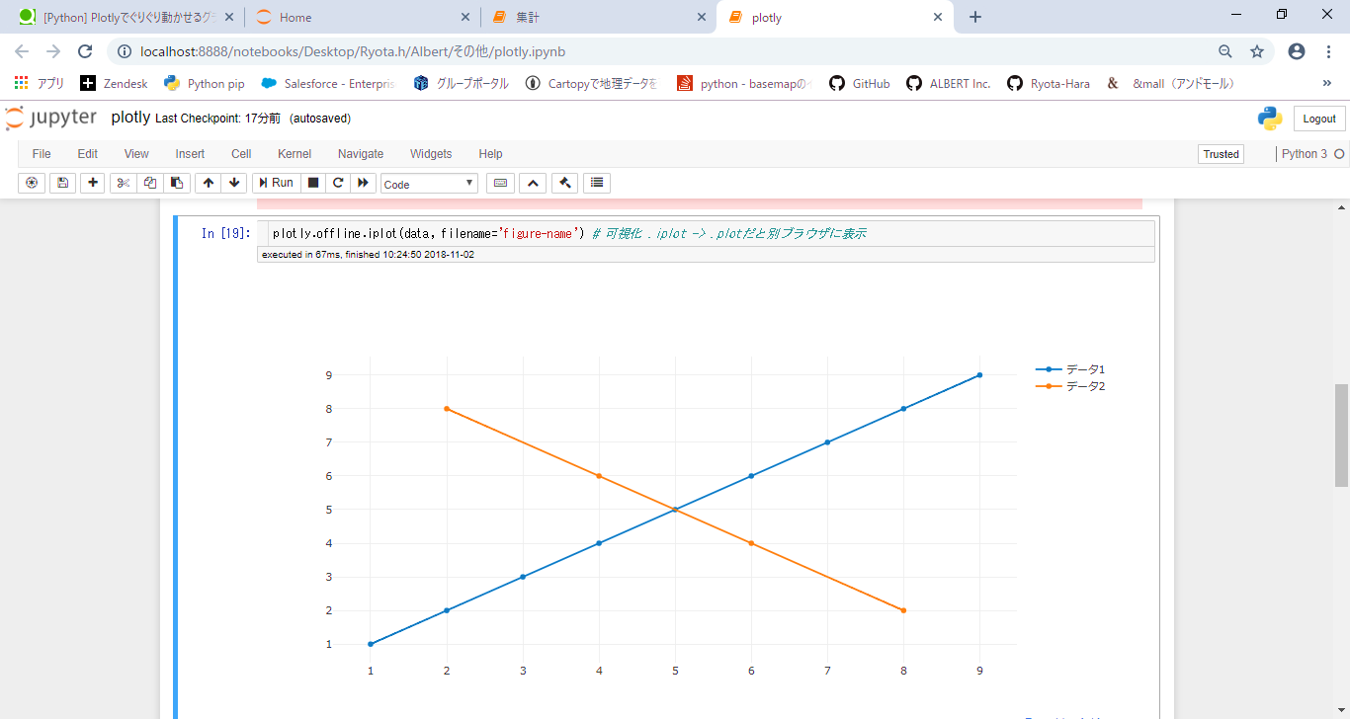
グラフの表示
オフラインはplotly.offline、オンラインはplotly
htmlファイルで保存はplot、表示はiplot

Slide 13
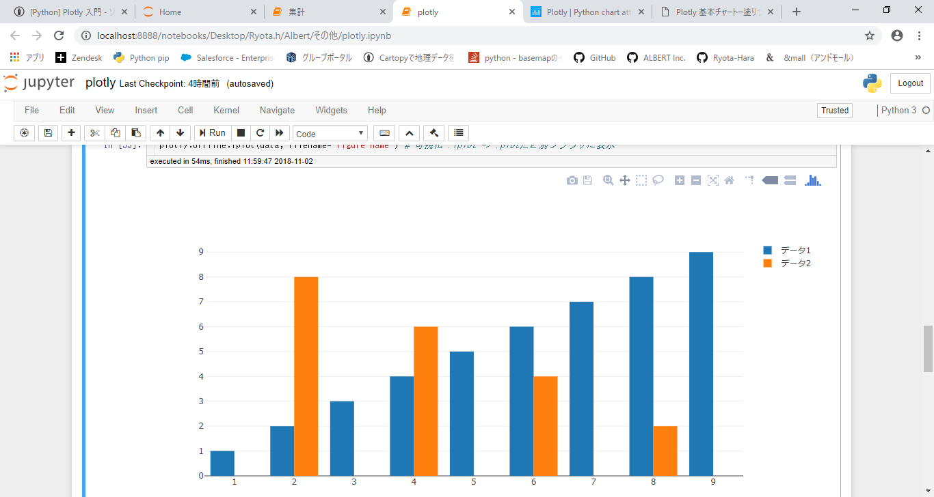
操作方法 (2Dplot)
表示されたグラフの右上に操作選択ボタンがある

Slide 14
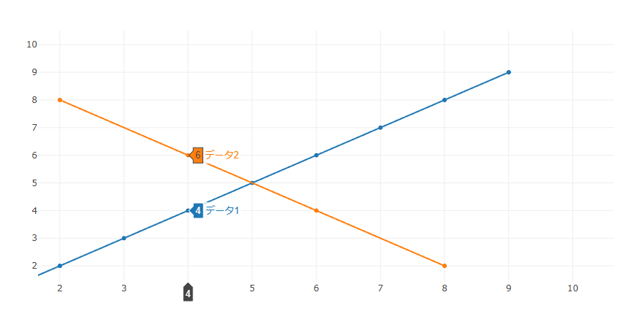
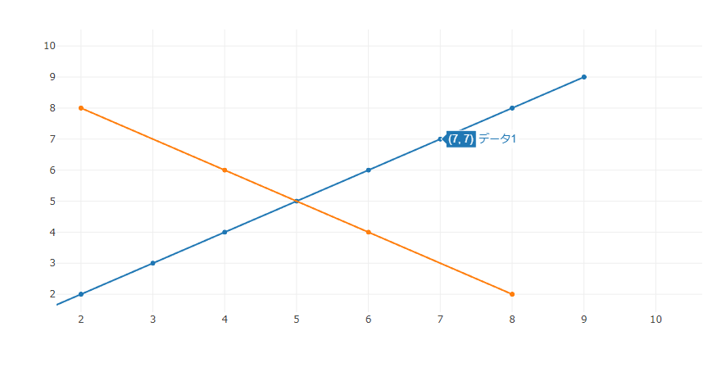
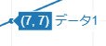
操作方法 (2Dplot)
カーソルを置いた位置の数値が表示される

Slide 15
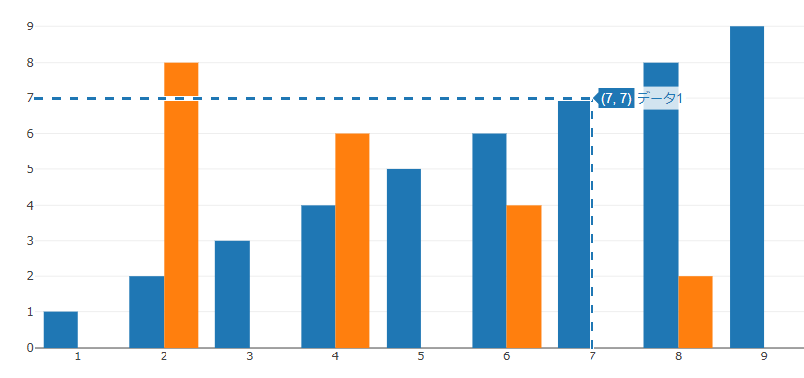
操作方法 (2Dplot)
カーソルを置いた位置の数値が表示される

Slide 16
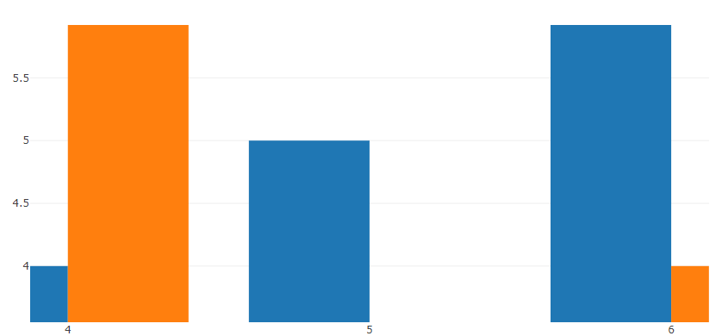
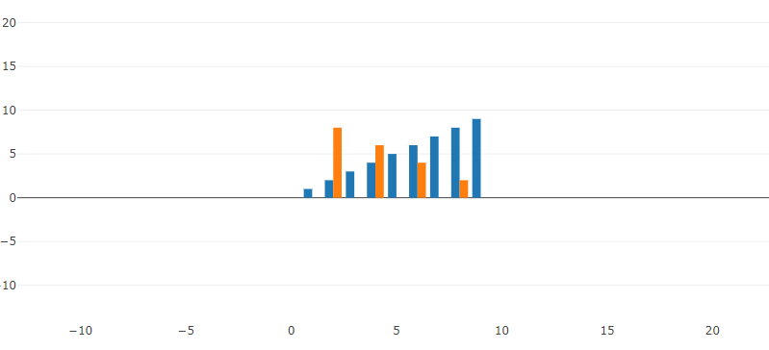
操作方法 (2Dplot)
グラフの中心を起点に+で拡大、- で縮小

Slide 17
操作方法 (2Dplot)
拡大・縮小をリセット( は自動設定、 は縮尺クリア)

Slide 18
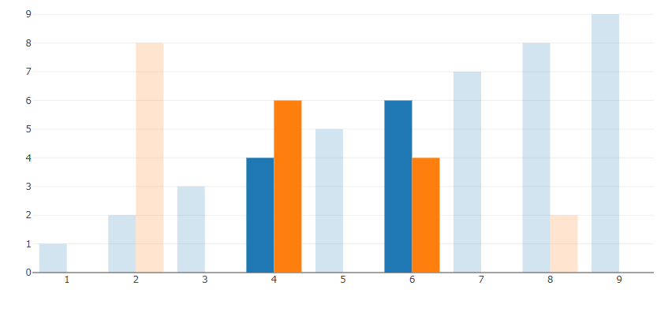
操作方法 (2Dplot)
自由形か四角形で強調したい値を選択

Slide 19
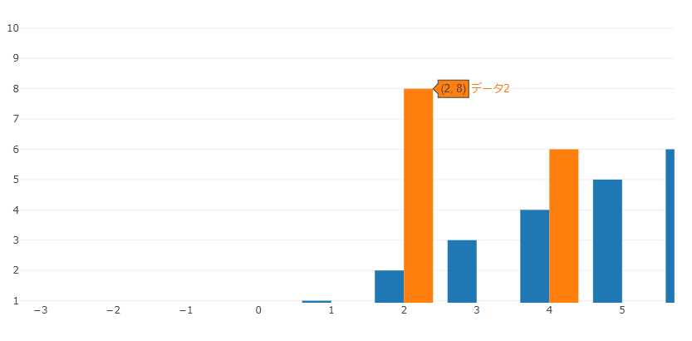
操作方法 (2Dplot)
水平垂直に移動可能

Slide 20


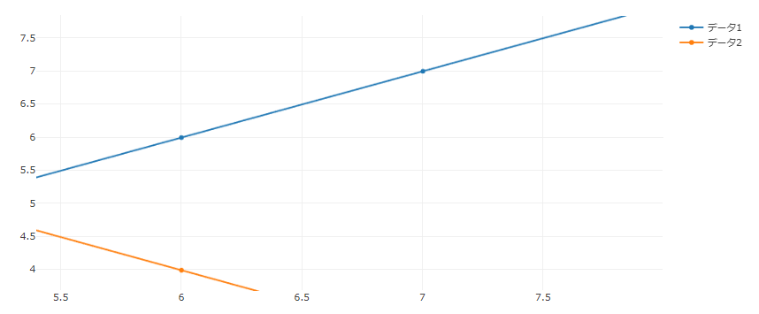
操作方法 (2Dplot)
ドラックで範囲指定し拡大

Slide 21
操作方法 (2Dplot)
オンラインで保存(会員のみ)
画像で保存(.png)

Slide 22
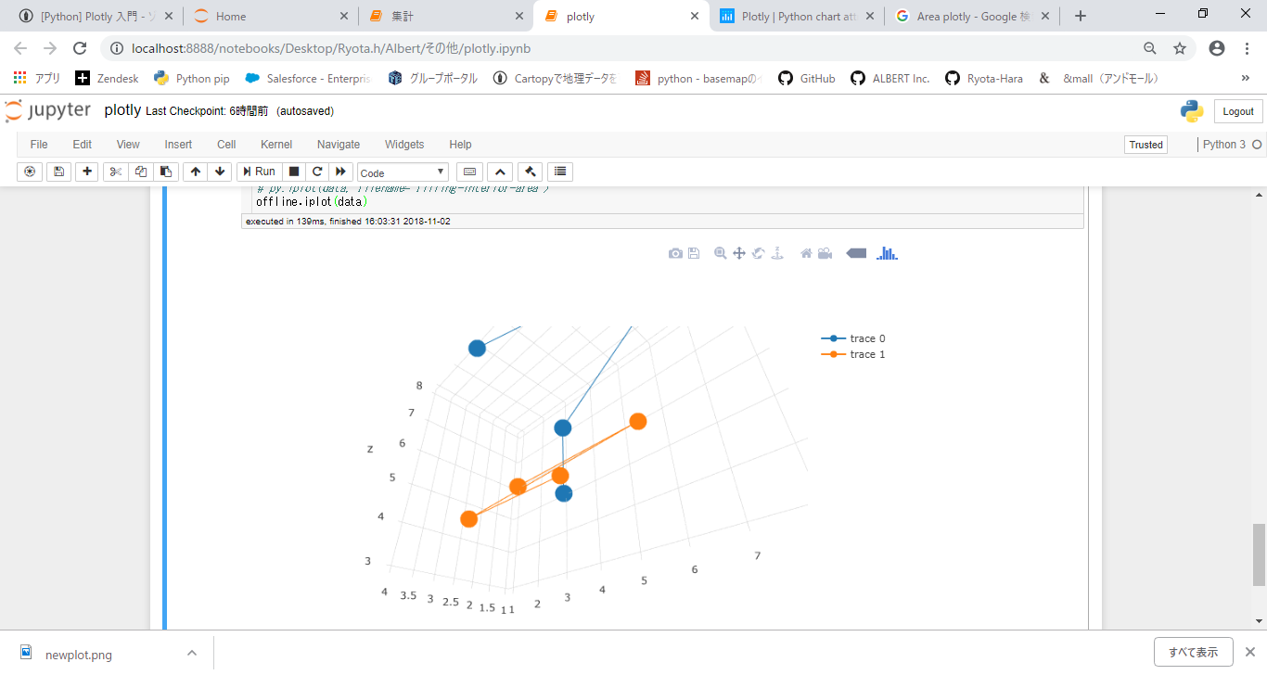
操作方法 (3Dplot)
３Dの場合ボタンが変わる

